Slide 1
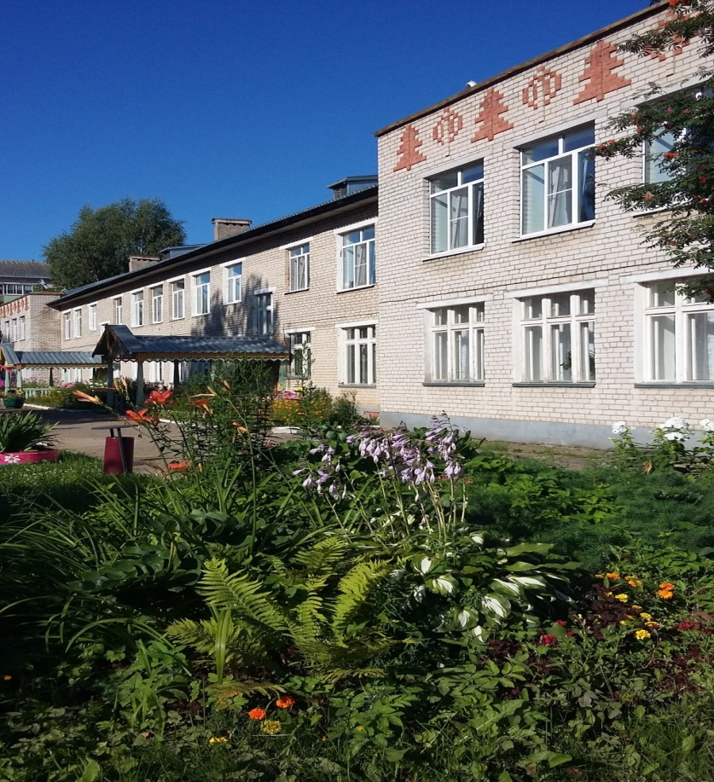
Требования к содержанию и оформлению дополнительных общеразвивающих программ
Старший воспитатель
МДОУ детского сада «Тополёк»
Медовикова
Алевтина Анатольевна
г. Мышкин 2018 год

Slide 2
Нормативно-правовая база
Федеральный закон от 29.12.2012 № 273–ФЗ «Об образовании в Российской Федерации»
Приказ Минобрнауки России от 29.08.2013 № 1008 «Об утверждении Порядка организации и осуществления образовательной деятельности по дополнительным общеобразовательным программам»
Постановление Главного государственного санитарного врача РФ от 04.07.2014 № 41 «Об утверждении СанПиН 2.4.4.3172-14 «Санитарно-эпидемиологические требования к устройству, содержанию и организации режима работы образовательных организаций дополнительного образования детей»
Приказ Минобрнауки России от 23.08.2017 № 816 «Об утверждении Порядка применения организациями, осуществляющими образовательную деятельность, электронного обучения, дистанционных образовательных технологий при реализации образовательных программ»
Устав образовательной организации

Slide 3
Требования к содержанию и оформлению дополнительных общеразвивающих программ
Титульный лист
Оглавление
Пояснительная записка
Учебно-тематическое планирование
Содержание дополнительной образовательной программы (по годам)
Обеспечение образовательного процесса (материально-техническое)
Мониторинг
Информационный источник
Приложения

Slide 4
Пояснительная записка к дополнительной общеразвивающей программе
Актуальность;
Возраст детей;
Срок реализации программы;
Направленность программы;
Ссылка на основную программу;
Цель программы;
Задачи (обучающие, развивающие, воспитательные);
Ожидаемые результаты;
Особенности организации образовательного процесса;
Принципы обучения.

Slide 5
Учебно-тематическое планирование
№ п/п | Наименование учебных блоков (разделов) и тем | Общее количество часов | Теория | Практика

Slide 6
Содержание дополнительной общеразвивающей программы
Учебный блок (раздел) | Основные понятия темы | Программное содержание | Количество часов

Slide 7
Обеспечение дополнительной общеразвивающей программы
Методическое обеспечение;
Материально-техническое обеспечение.

Slide 8
Мониторинг образовательных результатов
-наблюдение в образовательном процессе, фиксация результатов наблюдения (проводится регулярно, после каждого учебного занятия);
-выполнение ребёнком конкретных заданий (постоянно на каждом занятии);
-беседы с родителями, анкетирование (с целью выявления уровня развития и особенностей каждого из детей),
-беседы с детьми, ответы детей;
-педагогическое диагностирование в начале и по окончании обучения;
-психологическое диагностирование по окончании обучения (диагностика школьной готовности);
-возможность присутствовать родителям на любом занятии по их желанию.

Slide 9
Информационные источники
Например:
Безрукова О.А. Каменкова О.Н. Методика определения уровня речевого развития детей дошкольного возраста. – М.: Русская речь, 2014.
http://sundekor.ru/kursovaya-2/prepodavatelyu/metodika-diagnostirovaniia-kommunikativnykh-sposobnostei-u-detei-mladshego-doshkolnogo-voz/

Slide 10
Приложения
В качестве приложений могут быть использованы:
Карты, картинки, схемы, иллюстрации, образцы, таблицы, шаблоны и т.д.

Slide 11
Организация и осуществление образовательной деятельности по дополнительным общеразвивающим программа в МДОУ детском саду «Тополёк»
-Положение об организация и осуществлении образовательной деятельности по дополнительным общеразвивающим программам в МДОУ детском саду «Тополёк» утверждается приказом на начало учебного года,
-Приказ об утверждении программ и об организации дополнительных бесплатных образовательных услуг на предстоящий учебный год,
-План по организации бесплатной кружковой работы на 2018/19 учебный год.

Slide 12
Направления дополнительных образовательных услуг
в МДОУ детском саду Тополёк
Художественное
Физкультурно-оздоровительное
Естественно-научное

Slide 13
Количество действующих кружков и их направленность

Slide 14
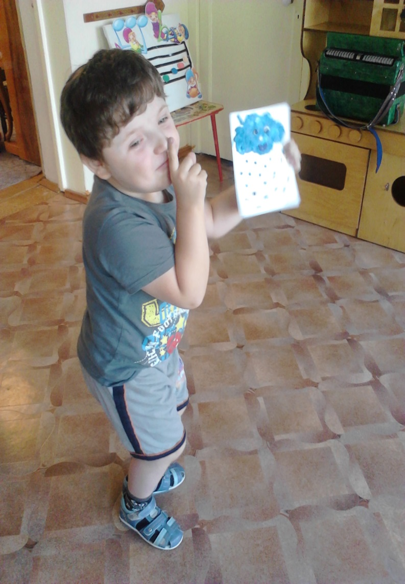
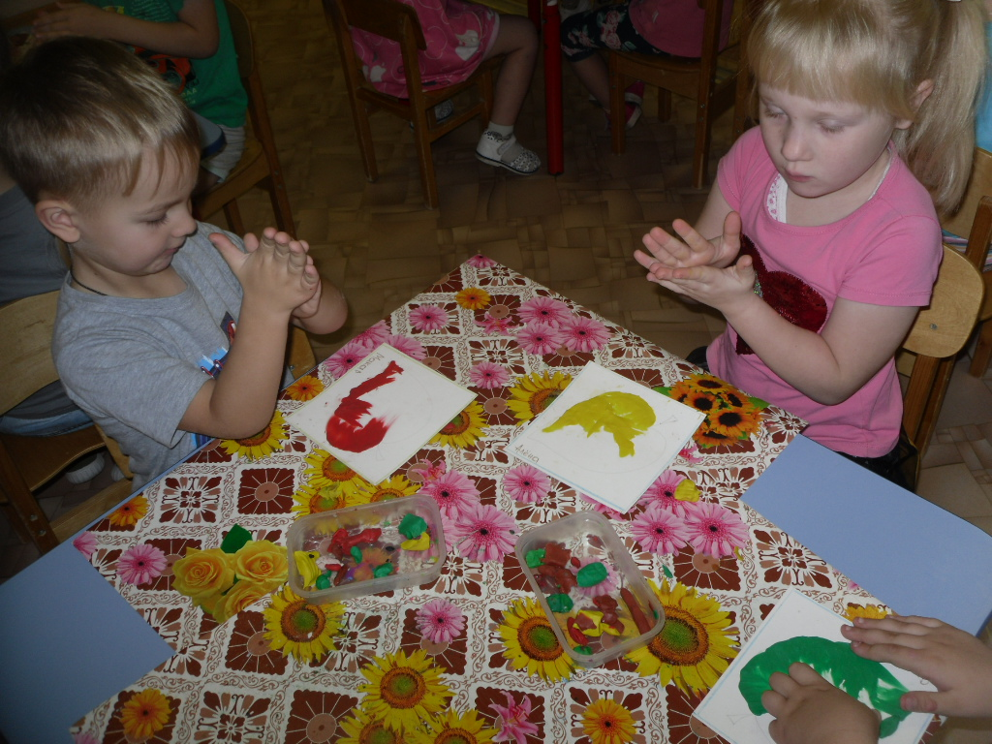
Художественное направление
Кружок «Волшебный пластилин»

Slide 15
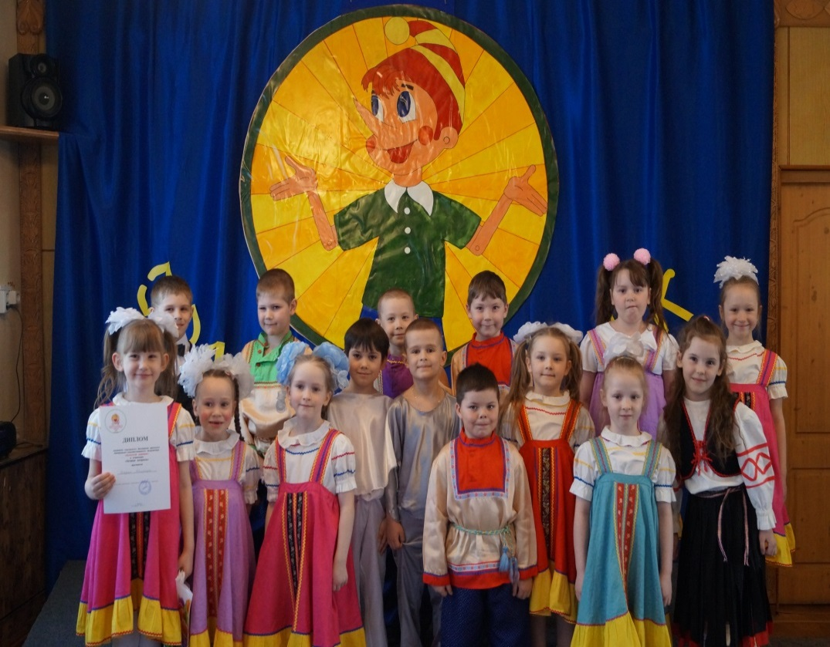
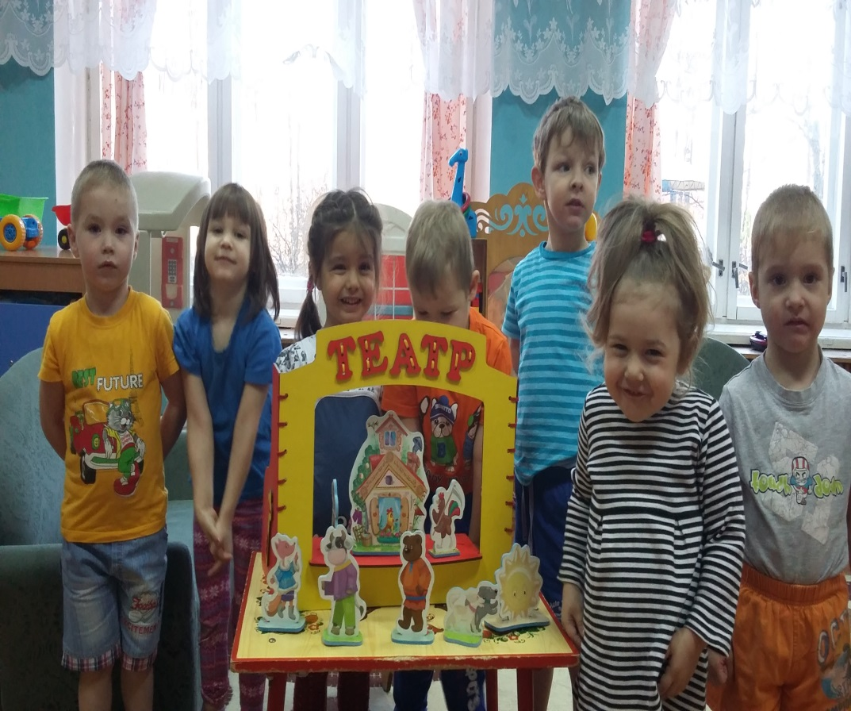
Художественное направление
Кружок «Золотой ключик»

Slide 16
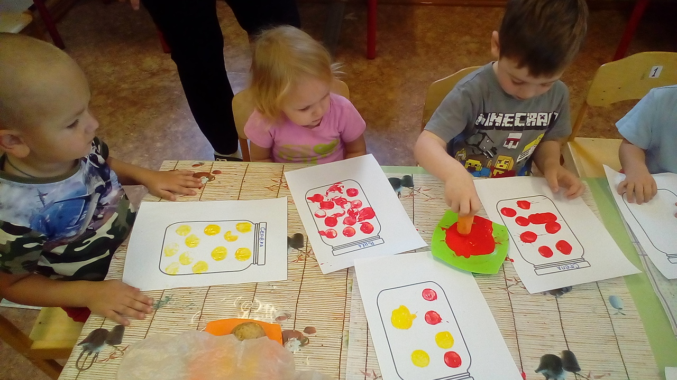
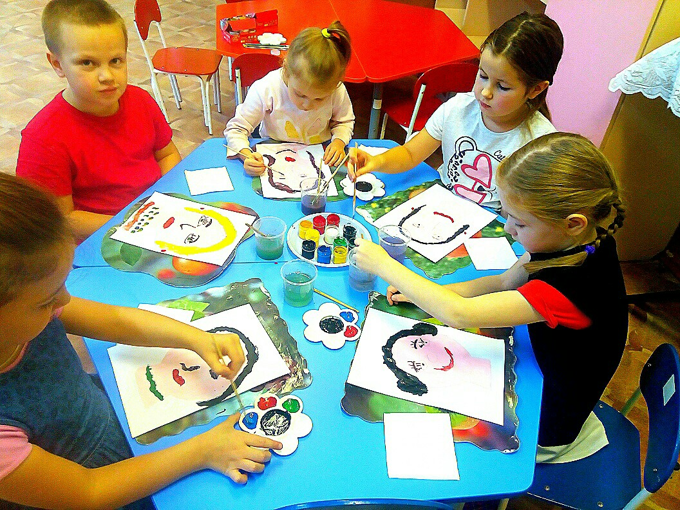
Художественное направление
«Ладушки» «Чародеи цвета»

Slide 17
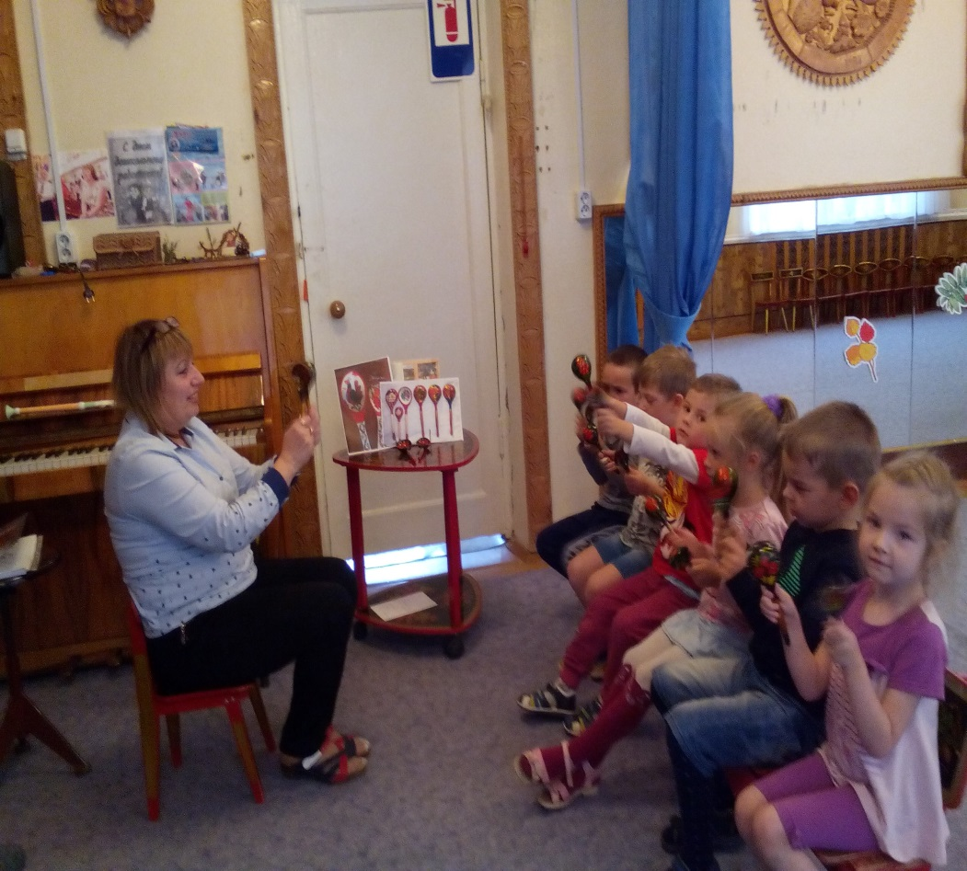
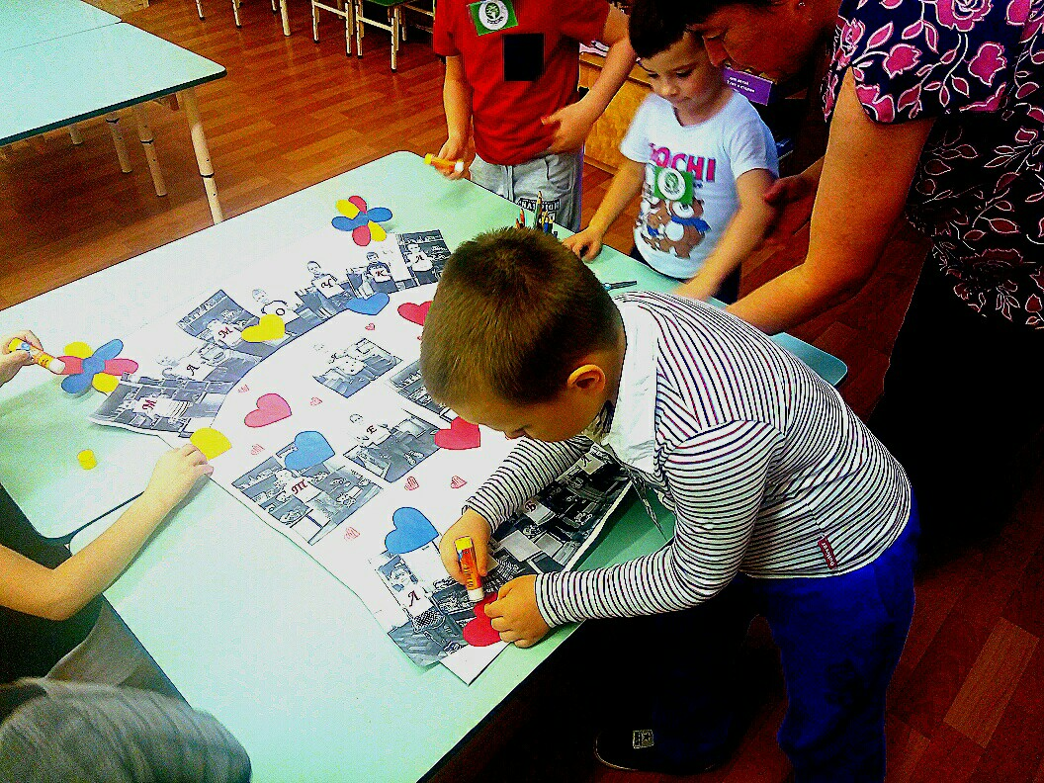
Художественное направление
«Ложкари» «Тополёк-ТV»

Slide 18
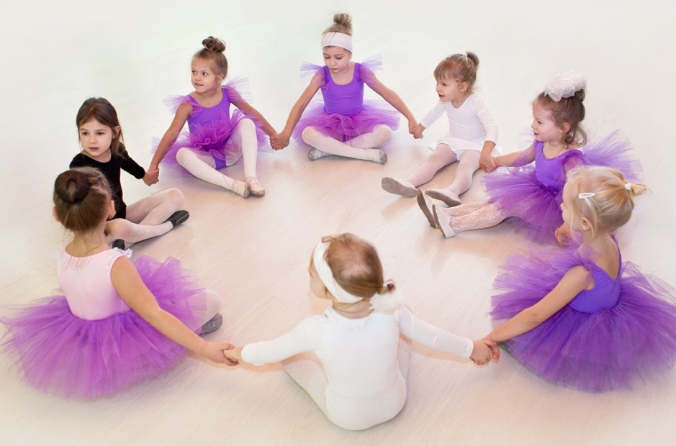
Художественное направление
Танцевальный кружок «Конфетти»

Slide 19
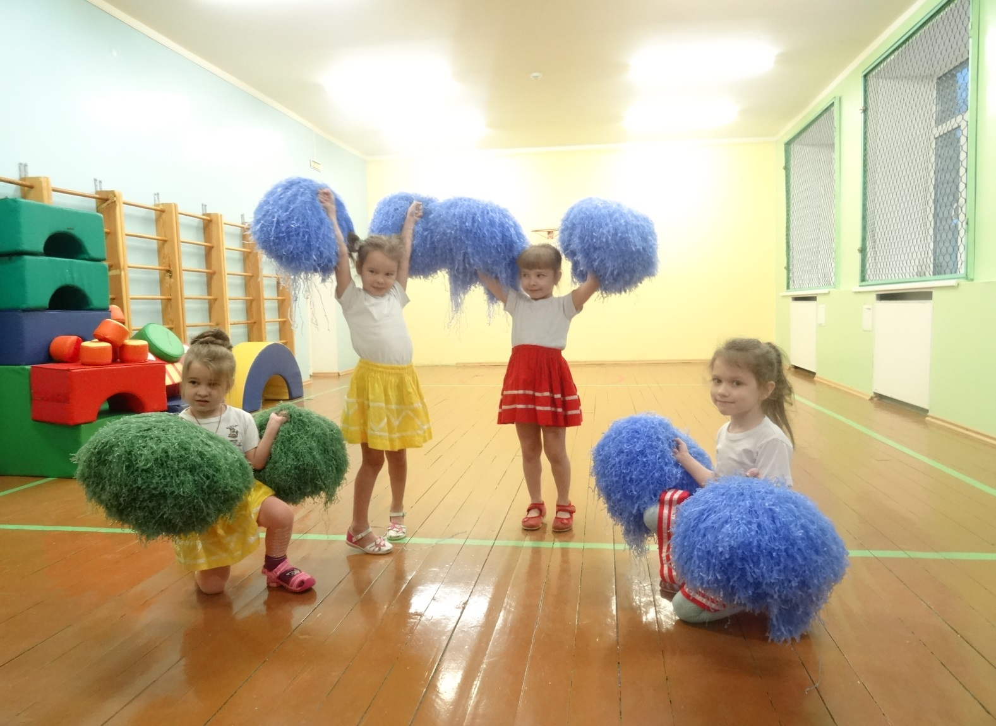
Физкультурно-оздоровительное
направление
Кружок «Черлидинг»

Slide 20
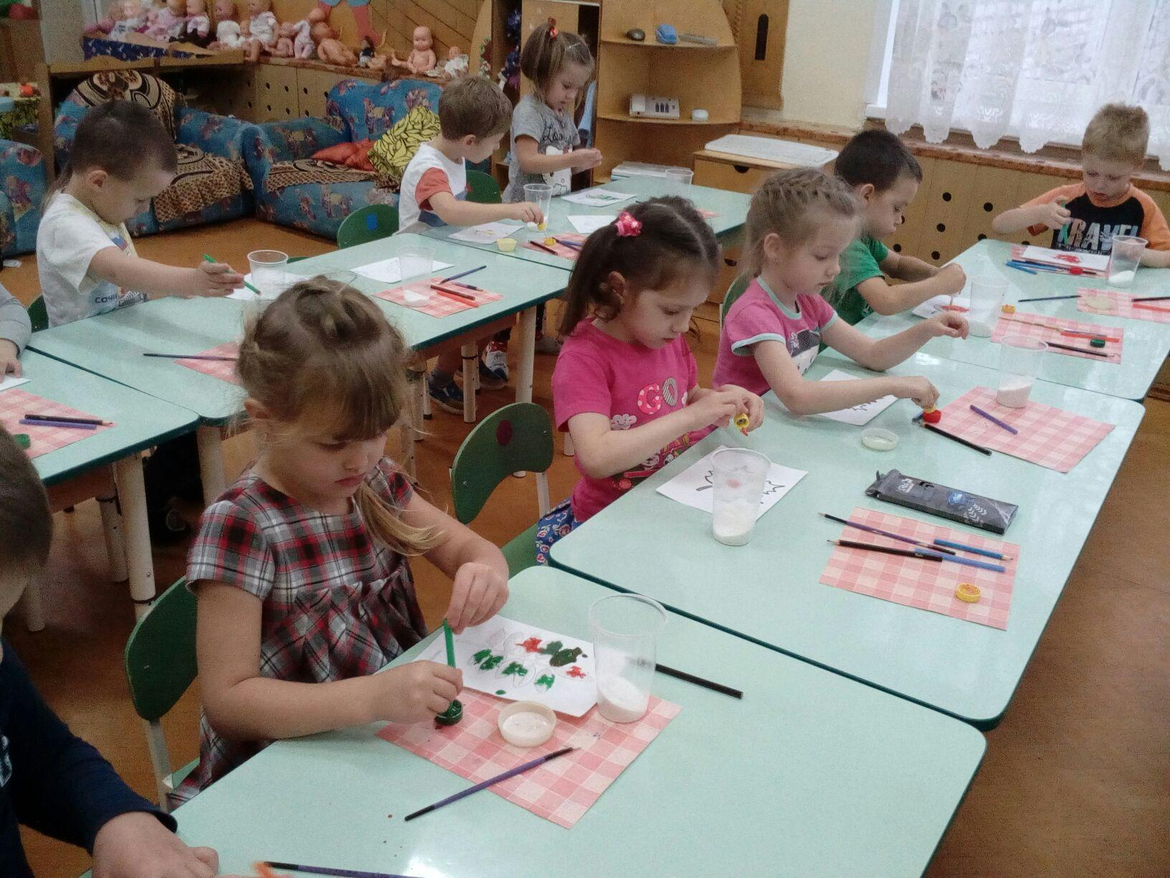
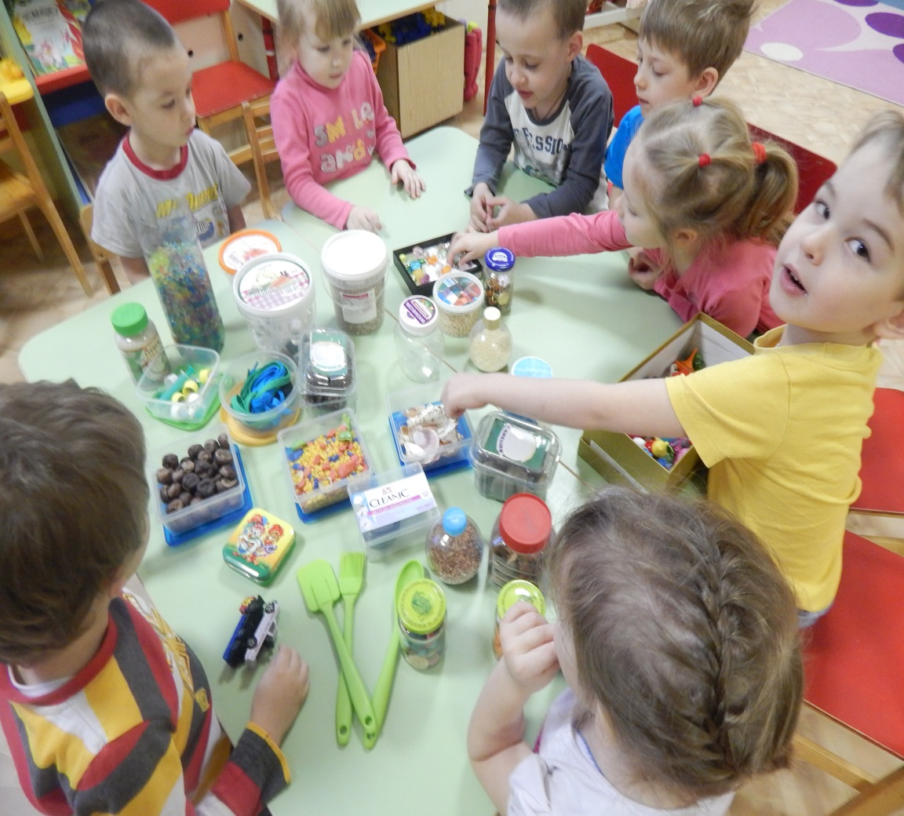
Естественно-научное направление
Кружок «Сказочная лаборатория»

Slide 21
Спасибо за внимание

